Slide 1
빅데이터예측분석
서강대학교 A70071 유지연

Slide 2
목차
01. IRIS 코딩활용
SVM
KNN
인공신경망
랜덤포레스트
나이브베이즈
02. 데이터 전처리
100만건 건강 데이터 전처리
이분형 로지스틱 회귀분석

Slide 3
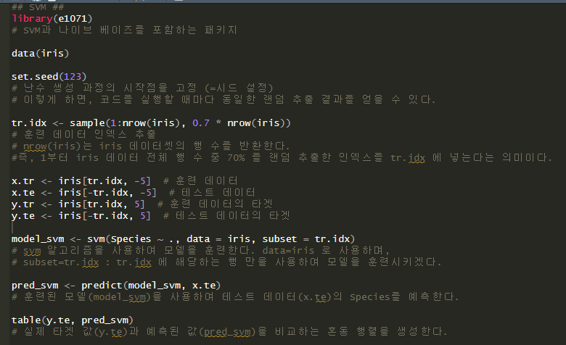

SVM
01. IRIS 코딩활용
(1) R 을 통한 예측 및 분석
실제 품종 y.te와 예측 품종pre_svm 의 Confusion Matrix

Slide 4
SVM
01. IRIS 코딩활용
(2) 혼동 행렬을 통한 모델 분석
y.te : 실제 붓꽃 품종
Pred_svm : 예측한 붓꽃 품종
14개의 샘플 모두 정확하게 Setosa로 예측, Setosa가 Versicolor나 Virginica로 잘못 분류된 경우는 없다.
실제 versicolor 중 1개가 virginica 로 잘못 예측 되었다.
13개의 샘플 모두 정확하게 virginica 로 예측, virginica 가 Setosa나 Virgicolor 로 잘못 분류된 경우는 없다.
Model Accuracy (정확도)
모델이 얼마나 잘 예측되었는 지를 나타내는 척도, 전체 샘플 중에서 정확하게 예측된 샘플의 비율을 말한다.
Accuracy = ( 14 + 17 + 13 ) / 45 = 0.9778
Class Precision (클래스 별 정밀도)
Class Recall (클래스 별 재현율)
정밀도란, 특정 클래스로 예측된 것 중 실제로 그 클래스인 비율을 말한다.
Setosa : Precision = 14 / 14= 1
Versicolor : Precision = 17 / 17 = 1
Viginicia : Precision = 13 / ( 1 +13 ) = 0.9286
재현율이란, 실제 클래스 중 모델이 그 클래스로 올바르게 예측한 비율을 말한다.
Setosa : Recall = 14 / 14= 1
Versicolor : Recall = 17 / ( 17 + 1 ) = 0.9444
Viginicia : Recall = 13 / 13 = 1

Slide 5
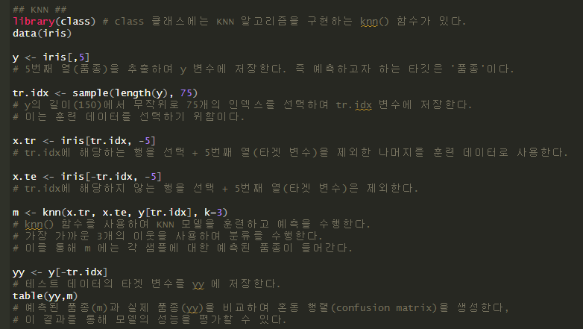
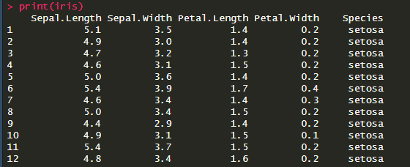

KNN
01. IRIS 코딩활용
(1) R 을 통한 예측 및 분석
타겟 변수 y
실제 품종 yy와 예측 품종m 의 Confusion Matrix

Slide 6
KNN
01. IRIS 코딩활용
(2) 혼동 행렬을 통한 모델 분석
yy : 실제 붓꽃 품종
m : 예측한 붓꽃 품종
26개의 샘플 모두 정확하게 Setosa로 예측, Setosa가 Versicolor나 Virginica로 잘못 분류된 경우는 없다.
실제 versicolor 중 2개가 virginica 로 잘못 예측 되었다.
실제 virginica 중 1개가 versicolor 로 잘못 예측 되었다.
Setosa 로 예측된 개수
Virginica의 실제 샘플 개수
Model Accuracy (정확도)
모델이 얼마나 잘 예측되었는 지를 나타내는 척도, 전체 샘플 중에서 정확하게 예측된 샘플의 비율을 말한다.
Accuracy = ( 26 + 28 + 18 ) / 75 = 0.96
Class Precision (클래스 별 정밀도)
Class Recall (클래스 별 재현율)
정밀도란, 특정 클래스로 예측된 것 중 실제로 그 클래스인 비율을 말한다.
Setosa : Precision = 26 / 26 = 1
Versicolor : Precision = 28 / ( 28 + 1 ) = 0.9655
Viginicia : Precision = 18 / ( 2 + 18 ) = 0.9
재현율이란, 실제 클래스 중 모델이 그 클래스로 올바르게 예측한 비율을 말한다.
Setosa : Recall = 26 / 26 = 1
Versicolor : Recall = 28 / ( 28 + 2 ) = 0.9333
Viginicia : Recall = 18 / ( 18 + 1 ) = 0.9474

Slide 7
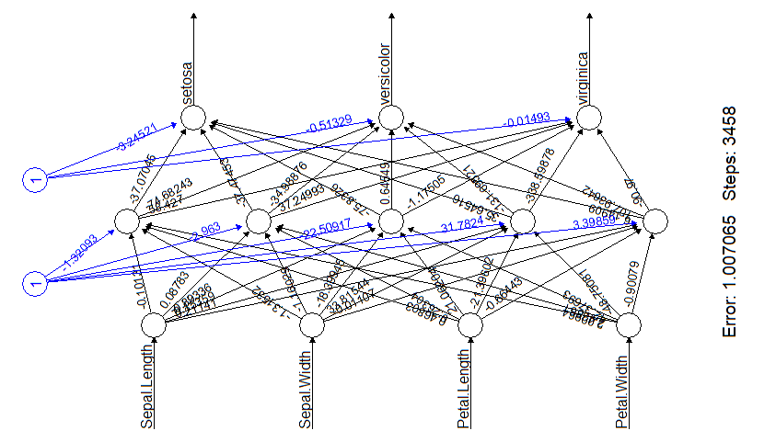
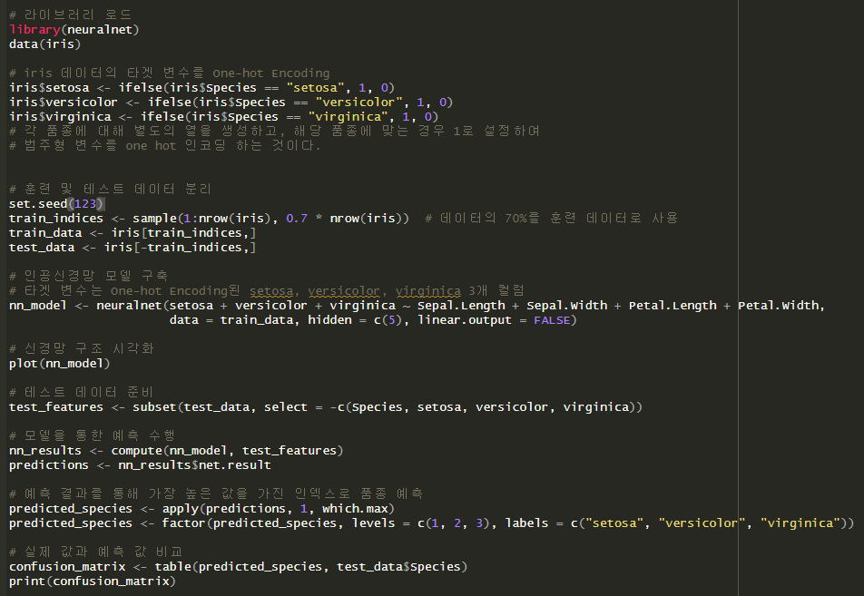

인공신경망
01. IRIS 코딩활용
(1) R 을 통한 예측 및 분석
Neuralnet model
1개의 은닉층, 5개의 노드
입력층
Sepal.Length, Sepal.Width, Petal.Length, Petal.Width
실제 품종과 예측 품종의 Confusion Matrix

Slide 8
인공신경망
01. IRIS 코딩활용
(2) 혼동 행렬을 통한 모델 분석
실제 붓꽃 품종
Predicted_species : 예측한 붓꽃 품종
14개의 샘플 모두 정확하게 Setosa로 예측, Setosa가 Versicolor나 Virginica로 잘못 분류된 경우는 없다.
17개의 샘플 모두 정확하게 Versicolor로 예측, Setosa나 Virginica로 잘못 분류된 경우는 없다.
14개의 샘플 중 1개가 versicolor 로 잘못 분류 되었다.
Model Accuracy (정확도)
모델이 얼마나 잘 예측되었는 지를 나타내는 척도, 전체 샘플 중에서 정확하게 예측된 샘플의 비율을 말한다.
Accuracy = ( 14 + 17 + 13 ) / 45 = 0.9778
Class Precision (클래스 별 정밀도)
Class Recall (클래스 별 재현율)
정밀도란, 특정 클래스로 예측된 것 중 실제로 그 클래스인 비율을 말한다.
Setosa : Precision = 14 / 14= 1
Versicolor : Precision = 17 / ( 17 + 1 ) = 0.9444
Viginicia : Precision = 13 / 13 = 1
재현율이란, 실제 클래스 중 모델이 그 클래스로 올바르게 예측한 비율을 말한다.
Setosa : Recall = 14 / 14= 1
Versicolor : Recall = 17 / 17 = 1
Viginicia : Recall = 13 / ( 1 + 13 ) = 0.9286

Slide 9
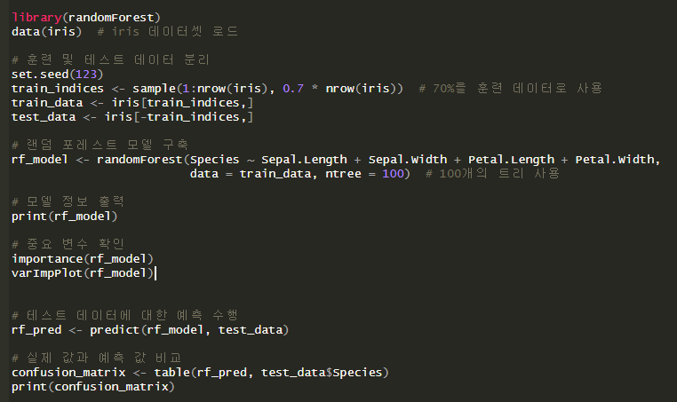
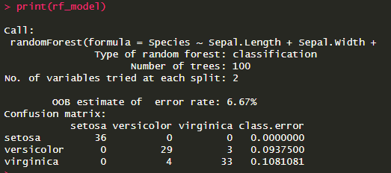
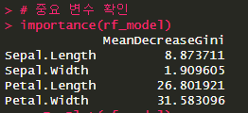
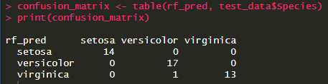
랜덤 포레스트
01. IRIS 코딩활용
(1) R 을 통한 예측 및 분석
OOB(Out-Of-Bag) 샘플 기반 혼동 행렬
: OOB sample 이란?
각 트리가 학습하는 과정에서 샘플되지 않은 데이터
Model Info
Mean Decrease in Gini
: Gini 지수란?
결정 트리에서 주로 사용하는, 불순도를 측정하는 지표로,
노드를 나눌 때 데이터를 얼마나 잘 나누는 지를 평가하는 척도이다.
이 값이 클 수록 해당 변수가 예측에 중요한 역할을 했음을 의미한다.
실제 품종과 예측 품종의 Confusion Matrix
Test data 를 통해 얻은 혼동 행렬

Slide 10
랜덤 포레스트
01. IRIS 코딩활용
(2) 혼동 행렬을 통한 모델 분석
실제 붓꽃 품종
예측한 붓꽃 품종
14개의 샘플 모두 정확하게 Setosa로 예측, Setosa가 Versicolor나 Virginica로 잘못 분류된 경우는 없다.
17개의 샘플 모두 정확하게 Versicolor로 예측, Setosa나 Virginica로 잘못 분류된 경우는 없다.
실제 virginica 중 1개가 versicolor 로 잘못 예측 되었다.
Model Accuracy (정확도)
모델이 얼마나 잘 예측되었는 지를 나타내는 척도, 전체 샘플 중에서 정확하게 예측된 샘플의 비율을 말한다.
Accuracy = ( 14 + 17 + 13 ) / 45 = 0.9333
Class Precision (클래스 별 정밀도)
Class Recall (클래스 별 재현율)
정밀도란, 특정 클래스로 예측된 것 중 실제로 그 클래스인 비율을 말한다.
Setosa : Precision = 14 / 14 = 1
Versicolor : Precision = 17 / ( 17 + 1 ) = 0.9444
Viginicia : Precision = 13 / 13 = 1
재현율이란, 실제 클래스 중 모델이 그 클래스로 올바르게 예측한 비율을 말한다.
Setosa : Recall = 14 / 14 = 1
Versicolor : Recall = 17 / 17= 1
Viginicia : Recall = 13 / ( 1+ 13 ) = 0.9286

Slide 11
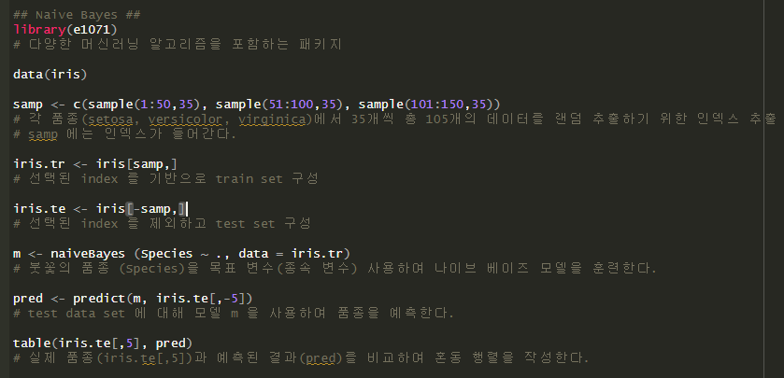
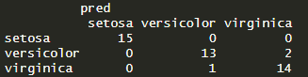
Naive Bayes
01. IRIS 코딩활용
(1) R 을 통한 예측 및 분석
인덱스가 들어간 samp
생략
실제 품종과 예측 품종 pred의 Confusion Matrix

Slide 12
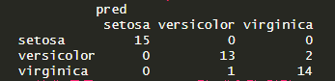
Naive Bayes
01. IRIS 코딩활용
(2) 혼동 행렬을 통한 모델 분석
실제 붓꽃 품종
pred : 예측한 붓꽃 품종
15개의 샘플 모두 정확하게 Setosa로 예측, Setosa가 Versicolor나 Virginica로 잘못 분류된 경우는 없다.
실제 versicolor 중 2개가 virginica 로 잘못 예측 되었다.
실제 virginica 중 1개가 versicolor 로 잘못 예측 되었다.
Model Accuracy (정확도)
모델이 얼마나 잘 예측되었는 지를 나타내는 척도, 전체 샘플 중에서 정확하게 예측된 샘플의 비율을 말한다.
Accuracy = ( 15 + 13 + 14 ) / 45 = 0.9333
Class Precision (클래스 별 정밀도)
Class Recall (클래스 별 재현율)
정밀도란, 특정 클래스로 예측된 것 중 실제로 그 클래스인 비율을 말한다.
Setosa : Precision = 15 / 15 = 1
Versicolor : Precision = 13 / ( 13 + 1 ) = 0.9286
Viginicia : Precision = 14 / ( 2 + 14 ) = 0.875
재현율이란, 실제 클래스 중 모델이 그 클래스로 올바르게 예측한 비율을 말한다.
Setosa : Recall = 15 / 15 = 1
Versicolor : Recall = 13 / ( 13 + 2 ) = 0.8667
Viginicia : Recall = 14 / ( 1+ 14 ) = 0.9333

Slide 13



(1) 전처리 기준
02.100만 건 건강 데이터 전처리
1-1. 결측치 제거
1-2. 범주형 변수 one hot 인코딩
정상 0, 그 외1 로 변경
결측치 데이터 양이 많아서 평균치를 내어 대체 하는 방법도 있지만,
2002-2007년 기준으로 비어있는 열들이 많아 전부 제거하기로 결정함
# 청력 전처리
1:정상, 2:비정상 이므로 이 외의 값(3)을 가진 row 는 제거.
… 항목별 코드표에 따름
# 치석 전처리
0:없음, 1:있음 이므로 이 외의 값(2)을 가진 row 는 제거.
… 항목별 코드표에 따름
# 청력 전처리
1정상, 2 비정상을 0정상 1비정상으로 변경
… 항목별 코드표에 따름
# 청력 전처리
126이상을 1비정상, 나머지를 0 정상 으로 변경
… 항목별 코드표에 따름

Slide 14
(2) 회귀분석
02.100만 건 건강 데이터 전처리
2-1. 회귀 분석을 위한 독립 변수 6개 선택
- 상관계수 분석을 통해 다중 공선성 확인
2-2. 이분형 로지스틱 회귀 분석

Slide 15
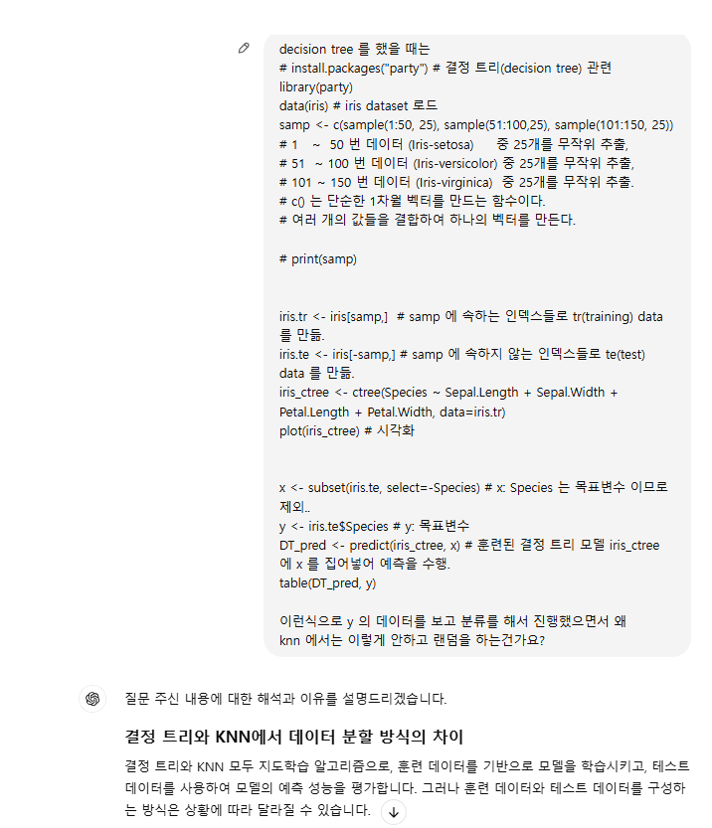
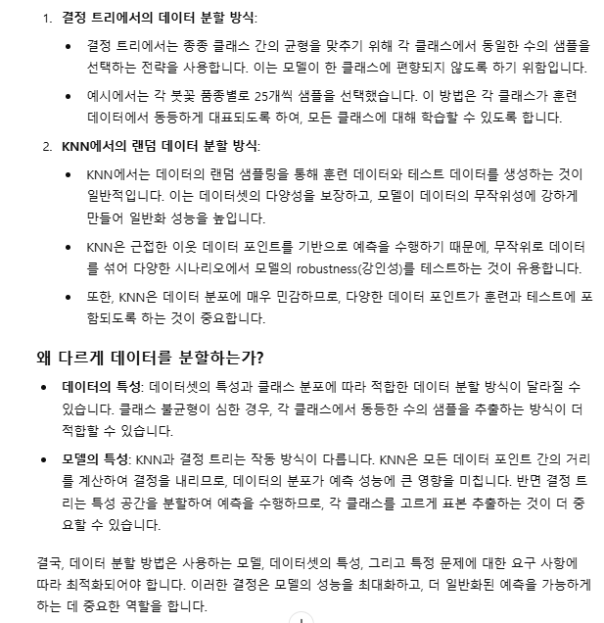
ChatGPT – 4o 사용 자료 첨부
왜 결정 트리에서는 데이터를 보고, 분할하고 knn에서는 전체 랜덤 분할하는 가에 대한 질문

Slide 16
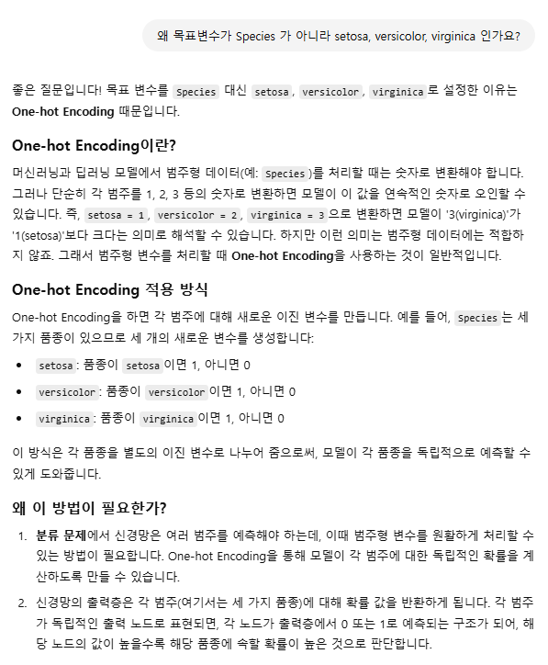
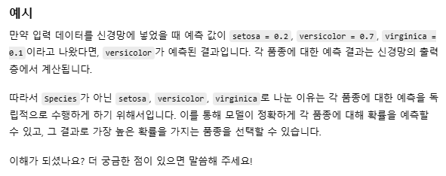
ChatGPT – 4o 사용 자료 첨부
인공신경망 R script 작성 시, 목표 변수가 Species 가 아닌 각각의 열인 이유

